Slide 1
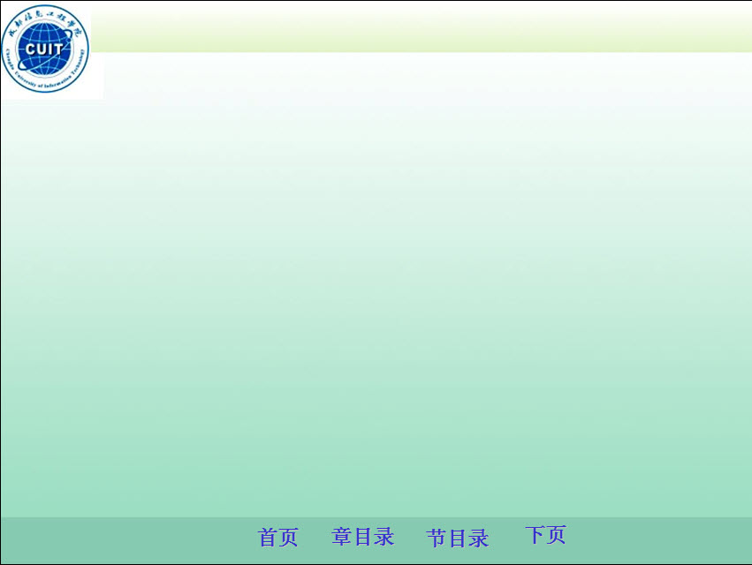
第一章 制图的基本知识和基本技能
第一章 制图基本知识和技能
§1-1 制图基本规定（GB）
§1-2 绘图工具、仪器的使用
§1-3 几何作图
§1-4 平面图形的尺寸分析和绘图步骤

Slide 2
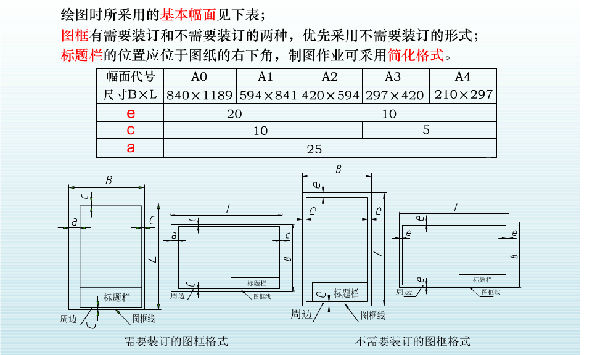
图纸幅面（GB/T 14689-1993）和标题栏（GB/T 10609.1-1993）

Slide 3
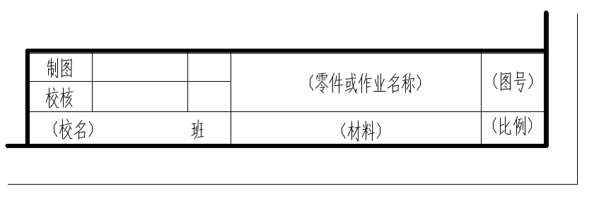
标题栏（GB/T 10609.1-1993）

Slide 4
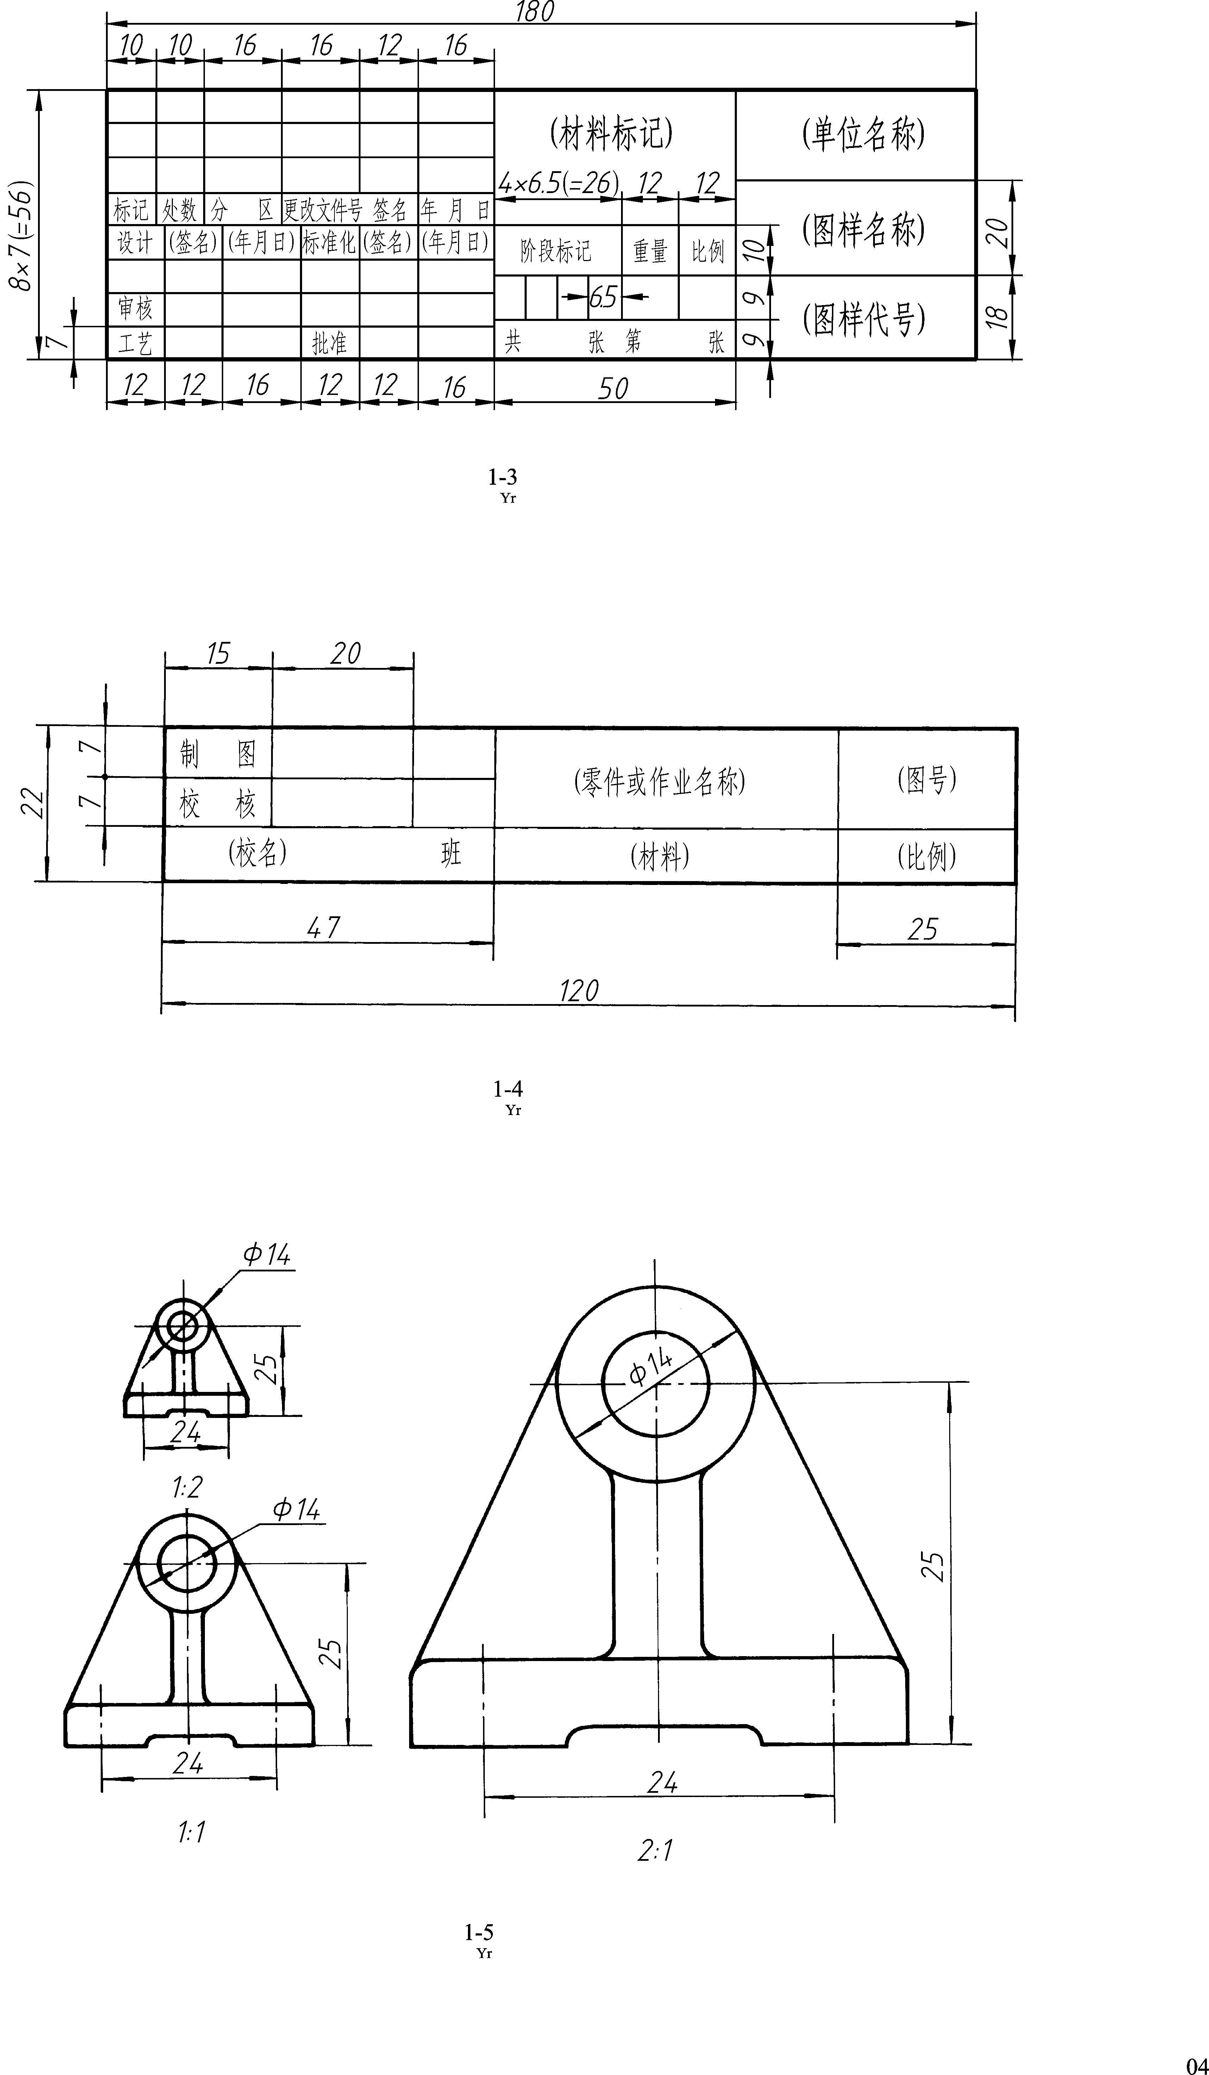
比例（GB/T 14690-1993）
比例是指图样中图形与其实物相应要素的线性尺寸之比
国标（GB）规定绘制图样时应采用的比例：
缩小比例: 1:2 、1:5、1:10、1:2×10^{n}、1:5×10^{n}、 1:1×10^{n}......
放大比例: 2:1 、 5:1 、 2 ×10^{n}:1 、 5×10^{n}:1 、1 ×10^{n}:1……
：
：
注：1.尽量采用1:1的比例画图，也可以放大或缩小。
2.图样不论放大或缩小，都应按实际尺寸标注。
☆ 按实际尺寸标注

Slide 5
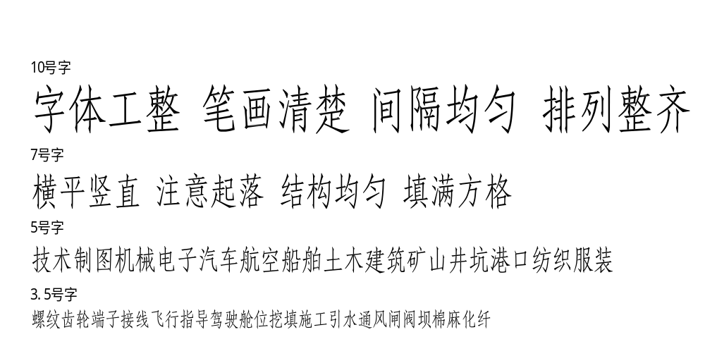
字体（GB/T 14691-1993）
图纸中的字体要：字体工整、笔画清楚、间隔均匀、排列整齐
字体的号数，即字体高度h为：1.8、2.5、3.5、5、7、10、14、20mm
汉字：长仿宋体，宽度一般为h/1.4

Slide 6
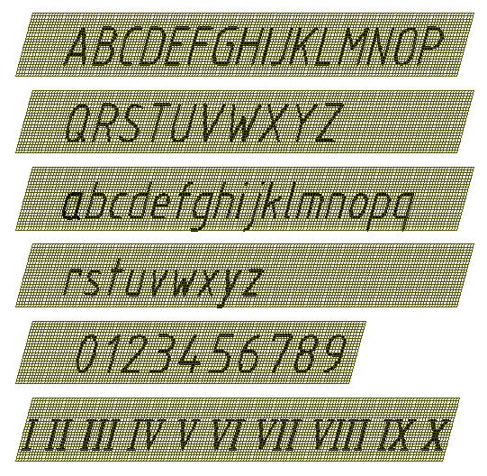
字体（GB/T 14691-1993）
数字及字母：分A型和B型，可写成斜体（常用）或直体
字母：
75°
数字：

Slide 7
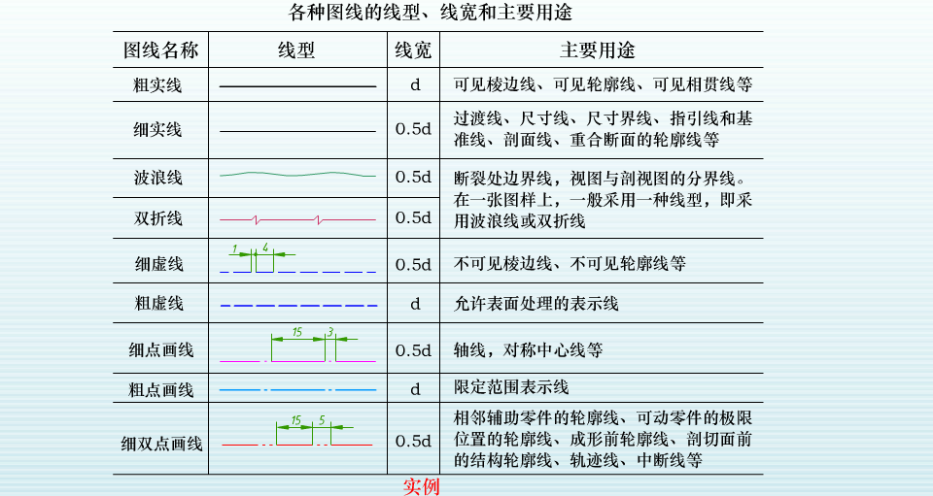
图线（GB/T 7450-1998 和 GB/T 4457.4-2002）
图线线宽分粗、细两种，比例为 2:1
粗线的线宽 d = 0.25、0.35、0.5、0.7、1、1.4、2mm

Slide 8
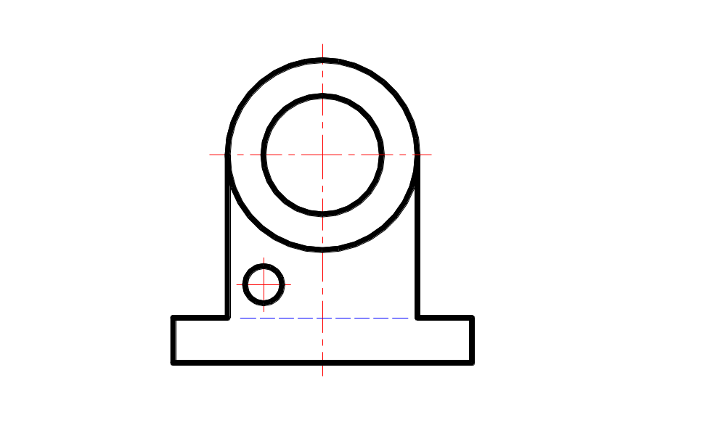
图线（GB/T 7450-1998 和 GB/T 4457.4-2002）
在线段处应相交
点画线末端处应是线段
小圆中心线可由细实线代替
虚线处于粗实线延长线上需留有空隙
线段相交

Slide 9
尺寸注法（GB/T 4458.4-1984）
基本规则
图样上所标注的尺寸数值表示机件的真实大小，机件的大小与图形的大小及绘图的准确度无关。
图样中 (包括技术要求和其他说明) 的尺寸，在未注明计量单位的，均以mm为单位，如采用其它单位，则必须注明相应的计量单位的代号或名称。
图样中所标注的尺寸，为该图样所示机件的最后完工尺寸，否则
应另加说明。
机件的每一尺寸，一般只标注一次，并标注在反映该结构最清
晰的图形上。

Slide 10
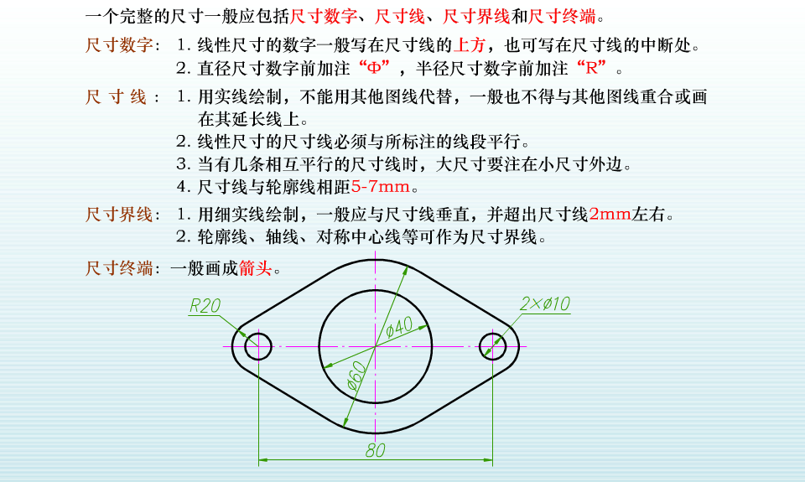
尺寸组成

Slide 11
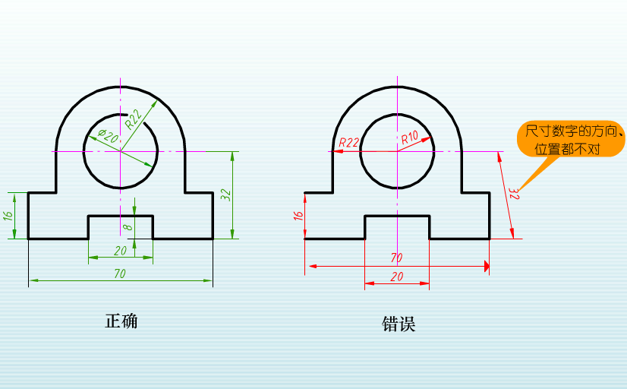
尺寸注法正误对比示例
尺寸注法示例

Slide 12
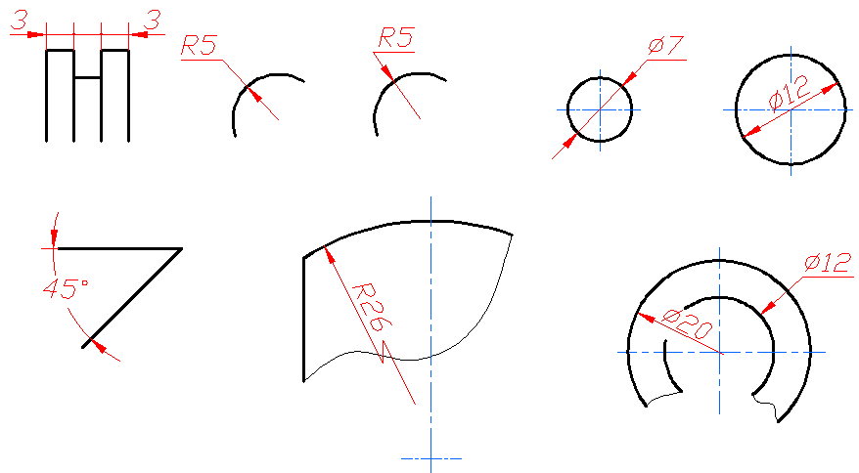
尺寸注法示例
角度数字
总是水平写
小于或等于半圆的圆弧标R
大于半圆的圆弧标φ

Slide 13
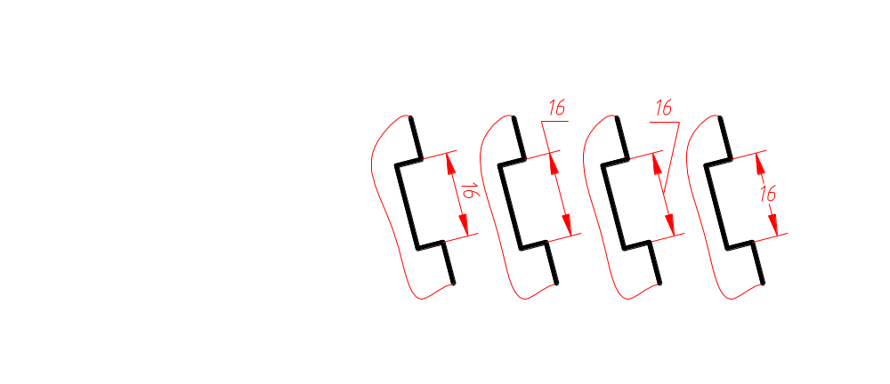
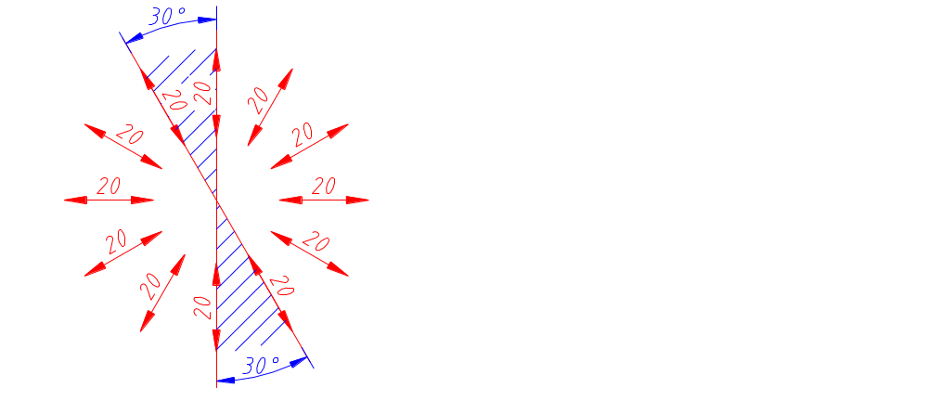
尺寸注法示例
线性尺寸的数字方向
尺寸数字的方向应按图示方向注写，并尽可能避免在图示30°范围内标注尺寸，
当无法避免时可按右图的形式标注

Slide 14
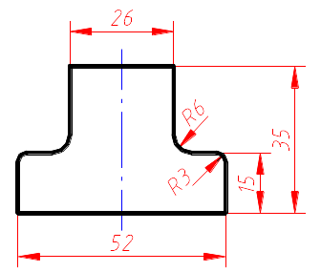
对称机件、板状零件及尺寸相同的孔、槽等要素
尺寸注法示例
分布在对称线两侧的相同结构，仅标注其一侧的结构尺寸
当对称机件只画出一半或略大于一半时，它们的尺寸线应略超过对称中心线或断裂处的边界线，仅在尺寸线的一端画出箭头。其在对称中心线两端分别画出的两条与其垂直的平行细实线是对称符号
标注板状零件的尺寸时，在厚度的尺寸数字前加注符号“t”
相同直径的圆孔只要在一个圆孔上标注直径尺寸，并在其前加注“个数 ╳ ”
“个数 ╳ ”
仅标注一侧的结构尺寸
t2
符号“t”
尺寸线应略超过对称中心线一端画出箭头

Slide 15
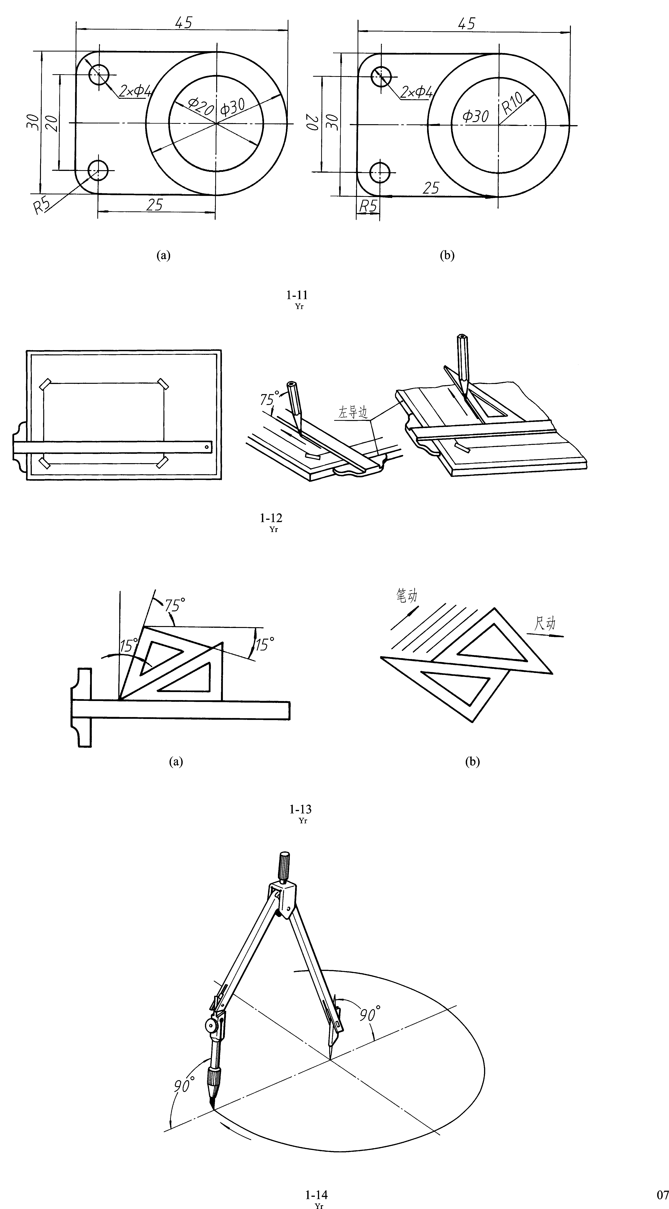

§1-2 绘图工具的使用
图板和丁字尺
绘图时丁字尺的尺头靠紧图板的左导边

Slide 16
图板和丁字尺
丁字尺用来画水平线，与三角板配合使用可画垂直线及倾斜线
画水平线
画垂直线

Slide 17
三角板

Slide 18
圆规
画图时，圆规的针脚和铅芯都应与纸面垂直

Slide 19
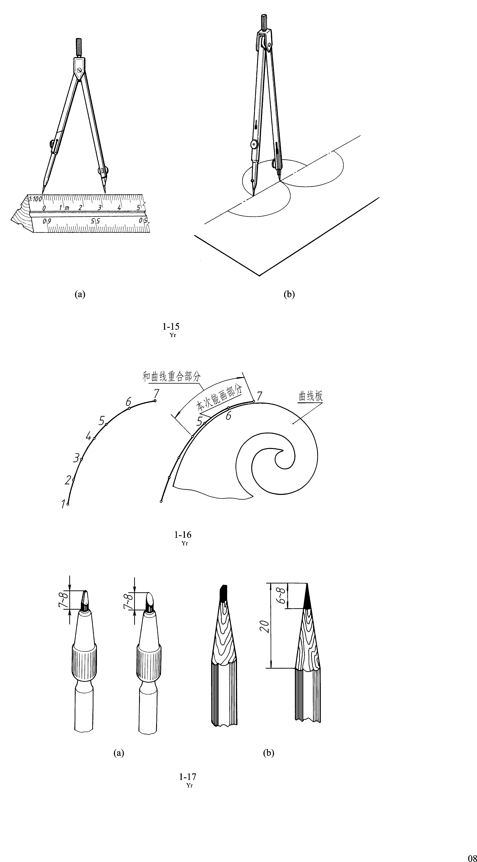
分规
分规可用来截取某一定长度线段或等分线段与圆弧

Slide 20
曲线板
找出各点，然后选择曲线板上曲率合适部分逐段贴合，勾描成光滑的曲线

Slide 21
铅笔
圆规中的铅芯
铅笔中的铅芯

Slide 22
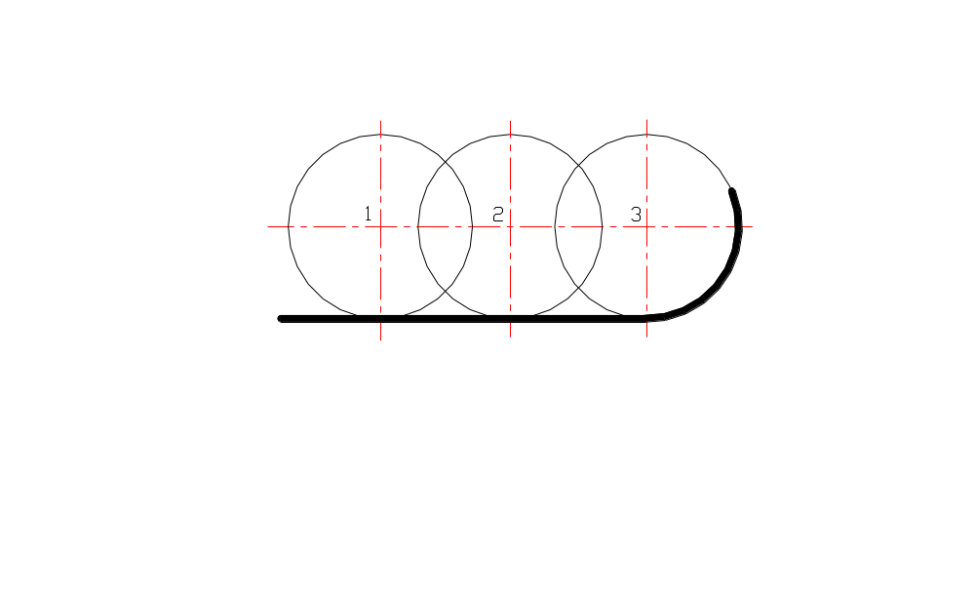
§1-3 几何作图
--圆弧连接
直线与圆弧相切，圆弧与圆弧相切，称为圆弧连接。为了能得到光滑相切的图形，必须比较准确地作出连接圆弧的圆心和切点
与已知直线相切的圆弧
连接弧圆心轨迹
其圆心轨迹为两条直线：其与已知直线平行且相距为连接圆弧的半径，切点为过圆心向已知直线作垂线的垂足
切点
切点

Slide 23
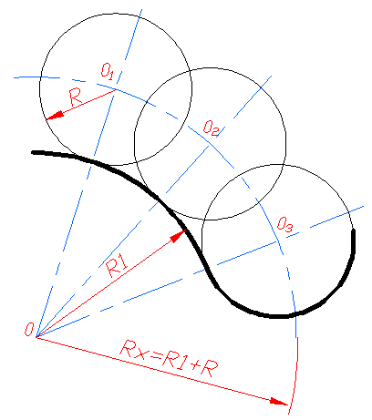
与已知圆弧相切的圆弧
其圆心轨迹为已知圆弧的同心圆弧
外切时
其圆心轨迹为一圆：该圆弧半径为两已知圆半径之和，切点在连心线上
连接弧圆心轨迹

Slide 24
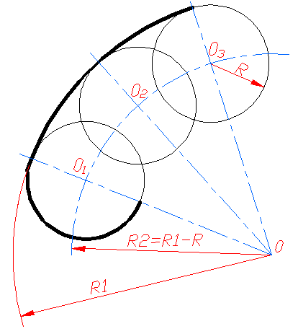
与已知圆弧相切的圆弧
内切时
其圆心轨迹为一圆：该圆弧半径为两已知圆半径之差，切点在连心线的延长线上。
连接弧圆心轨迹

Slide 25
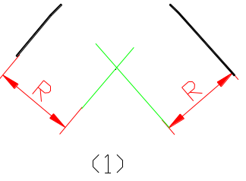
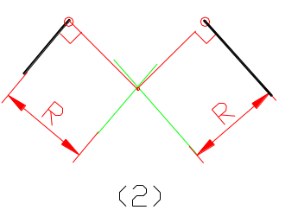
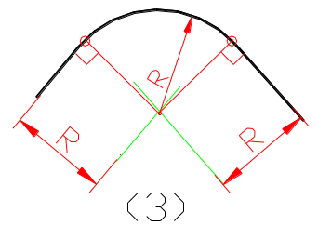
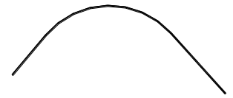
三、圆弧连接作图步骤
1.用半径为R的圆弧连接两直线
步骤： （1）找圆心
（2）找切点
（3）画圆弧

Slide 26
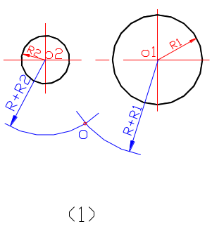
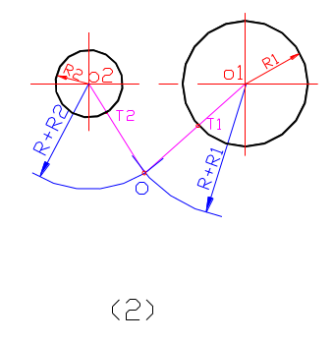
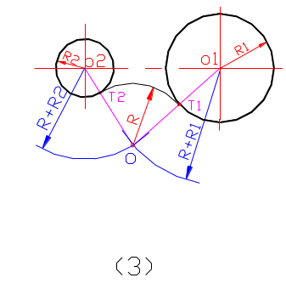
2.用半径为R的圆弧连接两已知圆弧
（a)与两圆弧外切
（1）找圆心
（2）找切点 T1、T2
（3）画圆弧（不能超过切点）

Slide 27
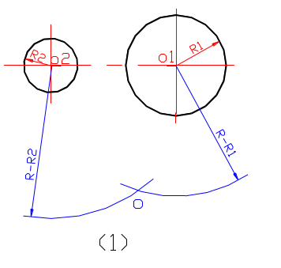
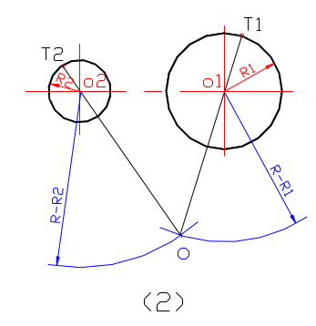
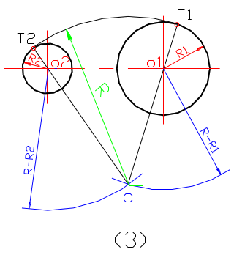
2.用半径为R的圆弧连接两已知圆弧
（b)与两圆弧内切
（1）找圆心
（2）找切点 T1、T2。
（3）画圆弧（不能超过切点）

Slide 28
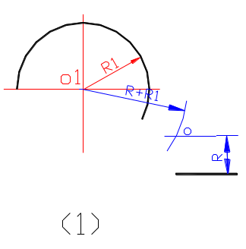
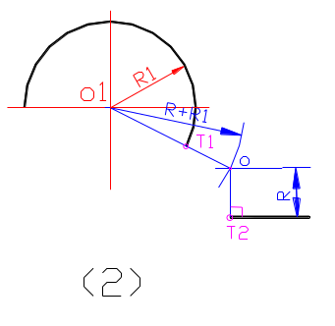
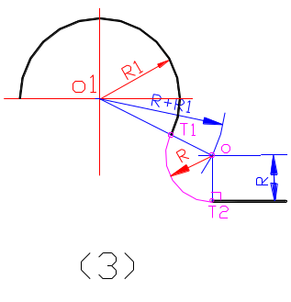
3.用半径为R的圆弧连接一直线和一圆弧
（1）找圆心
（2）找切点 T1、T2
（3）画圆弧（不能超过切点）

Slide 29
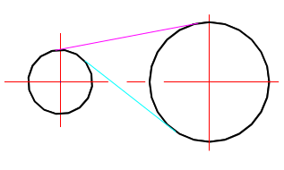
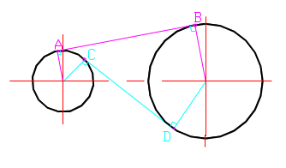
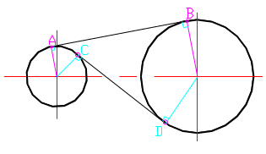
4.作两圆弧的公切线（近似画法）
（1）先画切线
（2）找切点 A、B、C、D
（3）加深切线（不能超过切点）

Slide 30
§1-4 平面图形的绘图步骤
一、平面图形尺寸分析
二、平面图形线段分析
三、平面图形画图步骤

Slide 31
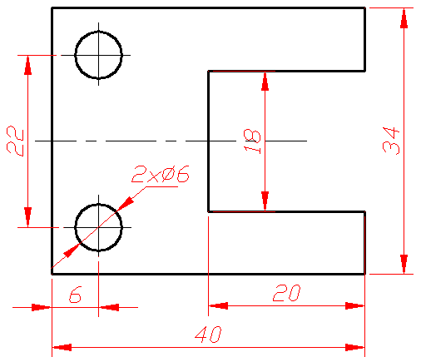
一、平面图形尺寸分析
1. 尺寸基准--标注尺寸的起始点
（平面图形常用的基准是对称图形的对称线、较大的圆的中心线或较长的直线）
2. 定形尺寸--确定各部分形状大小的尺寸
3. 定位尺寸--确定各部分相对位置的尺寸
高度方向
尺寸基准
长度方向
尺寸基准

Slide 32
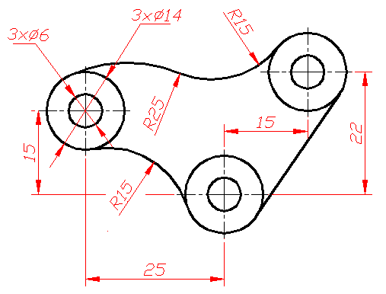
圆弧连接的线段分析
圆弧连接部分的线段（包括圆弧和直线）的尺寸标注、绘图步骤，都与连接情况有关，因而对这些线段应该加以分析
圆弧连接部分的线段可以分为三类：
已知线段：有足够的定形尺寸和定位尺寸，不依靠与其他线段相切的作图，
就能直接按所注尺寸画出的线段
高度
基准
中间线段：缺少一个定位尺寸，必须依靠一端与另一线段相切而画出的线段
连接线段：缺少两个定位尺寸，要依靠两端与另两线段相切才能画出的线段
长度
基准
在画圆弧连接部分的线段时，如包含有已知线段、中间线段和连接线段，必须按顺序先画已知线段，然后画中间线段，最后画连接线段。

Slide 33
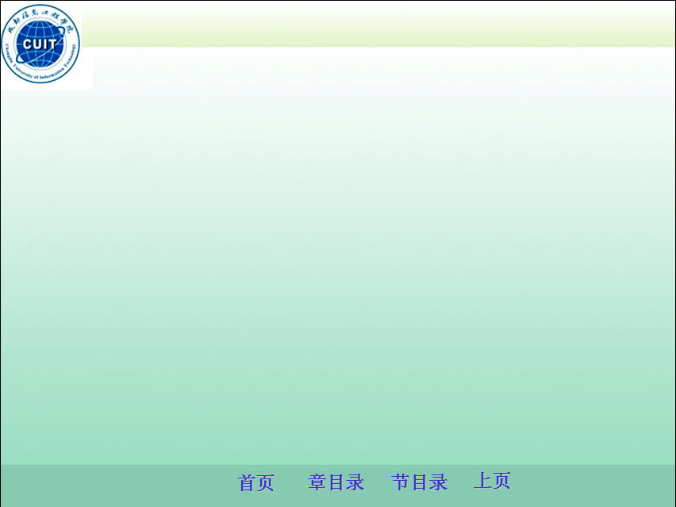
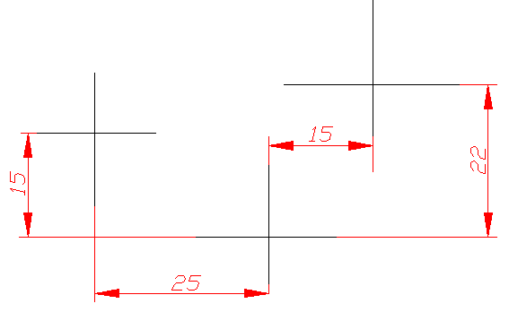
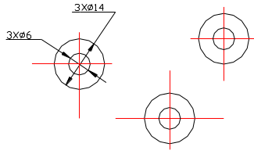
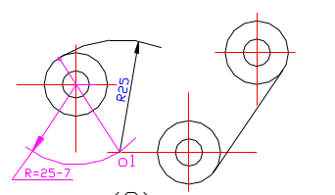
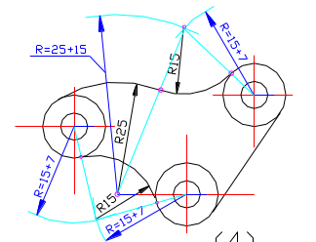
三、平面图形画图步骤
1.画出基准线
2.画出已知线段
3.画出中间线段
4.画出连接线段

